Slide 1

Тема встречи «Безопасный Интернет»
Подготовила: Кириченко Татьяна Викторовна, социальный педагог МБОУ «Федоровская СОШ №2 с углубленным изучением отдельных предметов», Сургутский район, ХМАО - Югра

Slide 2
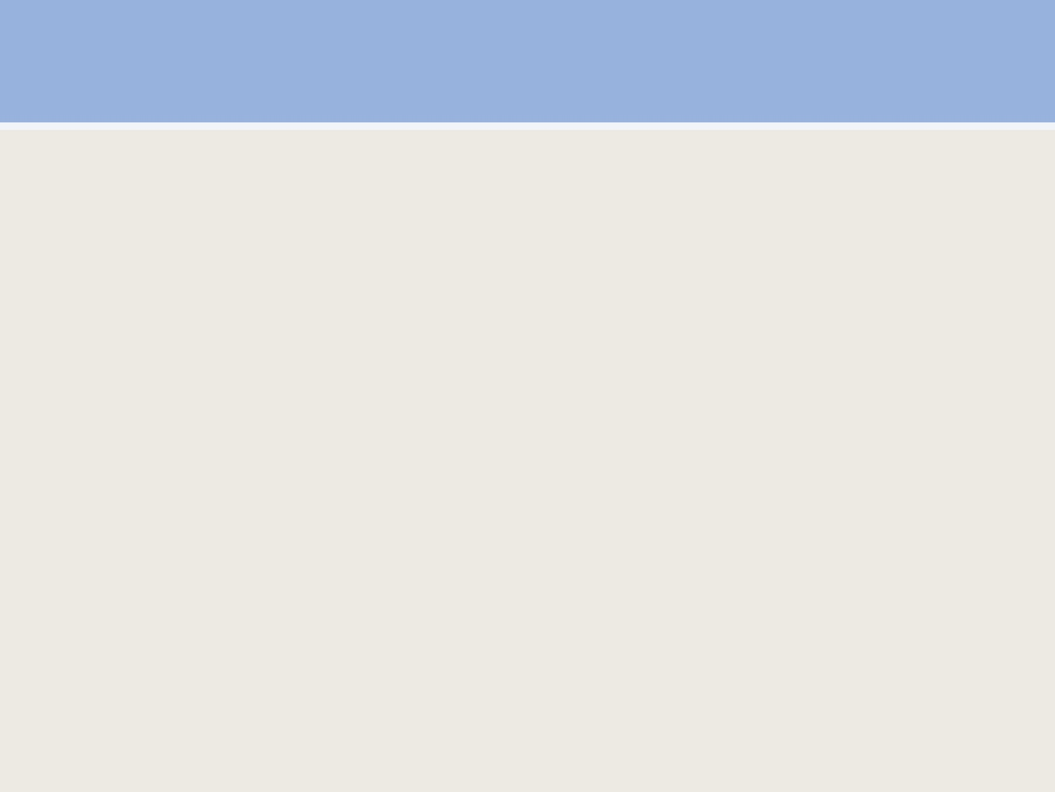
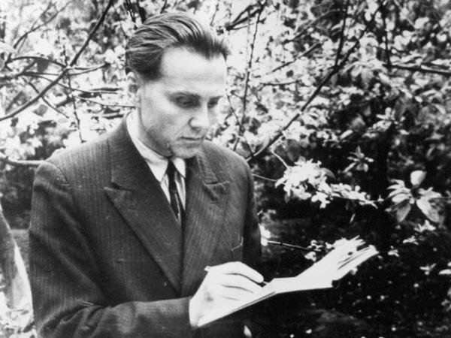
«Многие беды имеют своими корнями как раз то,
что человека с детства не учат управлять своими желаниями,
не учат правильно относиться к понятиям можно, надо, нельзя».
Сухомлинский В. А.

Slide 3
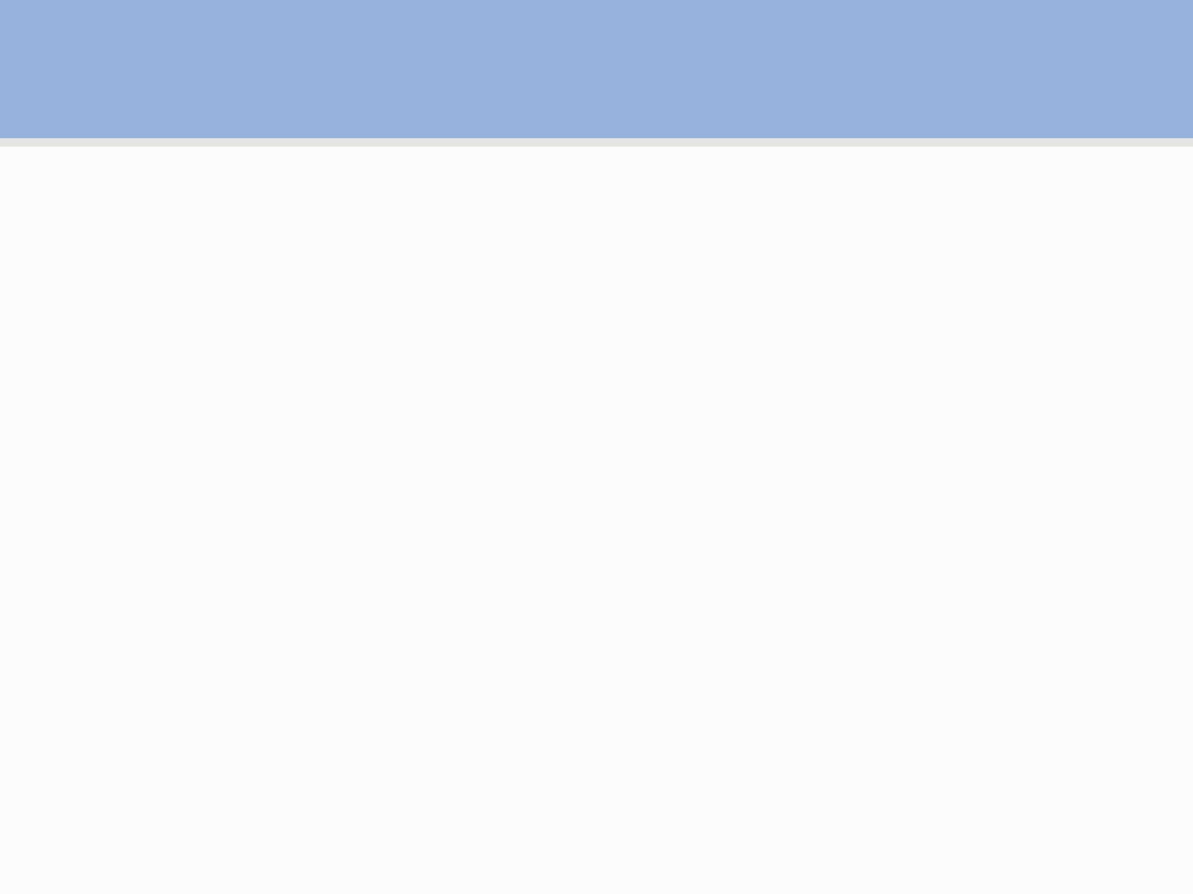

Исторический ликбез
Изначально основными пользователями сети Интернет были работники государственных учреждений и научных организаций. Порядок и способы использования Интернета описывались в инструкциях. Этикет использования Сети основывался на устоявшихся в научных кругах нормах общения и обмена информацией.
С развитием техники и коммуникаций в Интернете стало больше пользователей, не относящихся ни к государственным чиновникам, ни к служителям науки.

Slide 4

Экспресс – опрос участников встречи
Какие же опасности подстерегают ваших детей при выходе во всемирную Сеть Интернет?
Ответы родителей:
1. нежелательное содержание;
2. азартные игры;
3. вредоносные и нежелательные программы;
4. мошенники, хакеры;
5. интернет-зависимость (виртуальное замещение реальности);
6. сексуальные домогательства;
7. некорректность общения;
8. интернет-хулиганы;
9. сайты, позволяющие детям принимать участие в азартных играх онлайн;
10. сайты, на которых могут собирать и продавать частную информацию о Ваших детях и Вашей семье.

Slide 5

Важно! Или коротко о том, что должен знать каждый родитель.
Внимательность.
Информирование ребенка о возможностях и опасностях, которые несет в себе Интернет.
Контроль.
Компьютерная грамотность.

Slide 6

Я знаю, что ….
(Большой палец – для меня важно и интересно;
Указательный палец - мне было трудно ( не понравилось );
Средний – для меня было недостаточно;
Безымянный палец – мое настроение;
Мизинец – мои предложения)

Slide 7

СПАСИБО!

